Slide 1
HROADS
_________SENAI.SP
_________SENAI.SP
Documentação
TÉCNICO EM DESENVOLVIMENTO

Slide 2
Sumário
_________SENAI.SP
1. Resumo
2. Descrição do Projeto
3. Modelagem de Dados
Modelo Conceitual
Modelo Lógico
Modelo Físico
Cronograma
TÉCNICO EM DESENVOLVIMENTO

Slide 3
Resumo
Esse Projeto Foi Baseado em Um Jogo de RPG online.
2. Descrição do projeto
Projeto RPG online Feito Com ajuda dos professores do Senai e com membros do
Projeto Derlis, Marcos.
3. Modelagem de Dados
Modelar significa criar um modelo que explique as características de
e comportamento de um software a partir do qual ele será criado, facilitando seu
entendimento e seu projeto, através das características principais que evitarão
erros de programação, projeto e funcionamento..
_________SENAI.SP
TÉCNICO EM DESENVOLVIMENTO

Slide 4
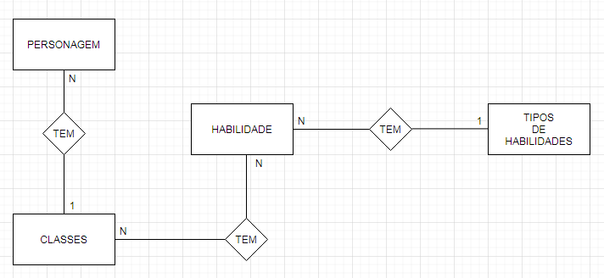
Modelo Conceitual
é um conjunto de suposições baseadas no mundo real que
indicarão as regas de negócio de um sistema.
_________SENAI.SP
TÉCNICO EM DESENVOLVIMENTO

Slide 5
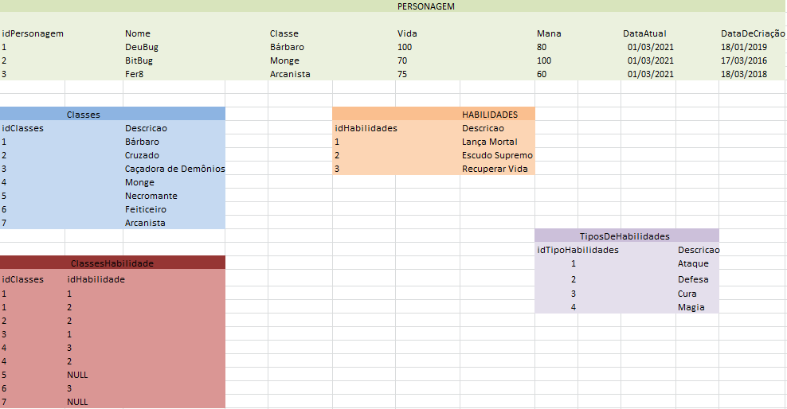
Modelo Lógico
Modelos lógicos são descrições hipotéticas da cadeia de causas e efeitos que
levam a um resultado de interesse. Embora eles possam estar em uma forma
narrativa, o modelo lógico geralmente se forma em uma representação
gráfica das relações "se-então" entre os vários elementos que levam ao
resultado.
_________SENAI.SP
TÉCNICO EM DESENVOLVIMENTO

Slide 6
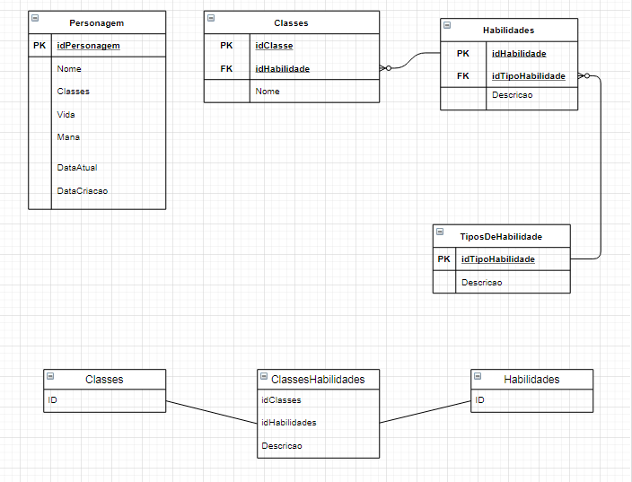
Modelo Físico
Modelos físicos ou modelos reduzidos em escalas são ferramentas usadas
em diversos ramos da engenharia mecânica, engenharia civil, engenharia
naval, Engenharia nuclear e em outros ramos para se projetar
_________SENAI.SP
TÉCNICO EM DESENVOLVIMENTO

Slide 7
Cronograma
_________SENAI.SP
Dia 1
Dia 2
Dia 3
Dia 4
Dia 5
Modelo
Conceitual
Modelo
Lógico
TÉCNICO EM DESENVOLVIMENTO
Modelo
Físico

